Slide 1
Подведение итогов урока

Slide 2
Один из принципов развивающего обучения - принцип активности и сознательности. Ребенок может быть активен, если осознает цель учения, его необходимость, если каждое его действие является осознанным и понятным. Обязательным условием создания развивающей среды на уроке является этап подведения итогов.

Slide 3
Требования к этапу подведения итогов урока. Адекватность самооценки учащихся и оценки учителя. Осознание учениками значимости полученных результатов и готовность использовать их для достижения учебных целей. Дополнительная активизация. Использование алгоритма оценки работы класса, учителя и отдельных учеников. Стимуляция высказывания личного мнения об уроке и способах работы на нем.

Slide 4
Дидактическая задача этапа. Проанализировать, дать оценку успешности достижения цели и наметить перспективу на будущее (УЧИТЕЛЬ). Содержание этапа. Самооценка и оценка работы класса и отдельных учащихся. Аргументация выставленных отметок, замечания по уроку, предложения о возможных изменениях на последующих уроках. Условия достижения положительных результатов. Четкость, лаконичность, максимум участия школьников в оценке своей работы.

Slide 5
Ошибки при подведении итогов урока «Скомканность» этапа, подведение итогов после звонка, отсутствие данного этапа. Расплывчатость, необъективность в оценке, отсутствие поощрения. Ученики не привлекаются к подведению итога.

Slide 6
Приёмы подведения итогов урока

Slide 7
Обычно в конце урока подводятся его итоги, обсуждение того, что узнали, и того, как работали – т.е. каждый оценивает свой вклад в достижение поставленных в начале урока целей, свою активность, эффективность работы класса, увлекательность и полезность выбранных форм работы. Ребята по кругу высказываются одним предложением, выбирая начало фразы из рефлексивного экрана на доске:

Slide 8
сегодня я узнал… я выполнял задания… я понял, что… теперь я могу… я научился… у меня получилось … я смог… меня удивило… урок дал мне для жизни… мне захотелось… было интересно… было трудно…

Slide 9
Алгоритм действия. Использование схем. Тире между подлежащим и сказуемым
вот, это
существ.
существ.
1)
нач. ф. глаг.
нач. ф. глаг.
2)
3)
существ.
нач. ф. глаг.
4)
существ.
числи т.
5)
числит.
числит.

Slide 10
2.Задания на выбор.Тире не ставится:
1. Если перед сказуемым, выраженным существительным в именительном падеже, стоит отрицание не, то тире не ставится, например:
Бедность не порок.
2. В вопросительном предложении с главным членом, выраженным местоимением, тире между главными членами не ставится, например:
Кто твой отец?
3. Если сказуемое присоединяется союзом как, словно, будто или другими сравнительными союзами, например:
Наш школьный двор как сад.
4. Если подлежащее выражено личным местоимением, например:
Он порча, он чума, он язва здешних мест.

Slide 11
3.Использование
элементов
интерактивности
чтение книг.
не чтение, а игра в футбол
плавать в бассейне.
Мое любимое занятие
два часа верховой е з д ы.
словно эликсир молодости.
приятно и полезно.

Slide 12
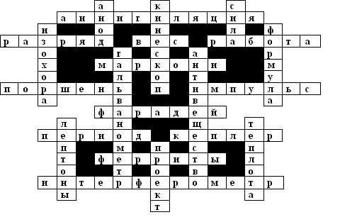
4. Решение кроссвордов

Slide 13
1.В каком веке образовалась Киевская Русь? 1) V в. 2) IX в. 3) ХII в. 4) XV в. 2.Кто стоял во главе русских войск, одержавших победу на льду Чудского озера в 1242 году? 1) Дмитрий Донской 2) Святослав Игоревич 3) Иван Калита 4) Александр Невский
5. Тестовая проверка знаний

Slide 14
Для подведения итогов урока можно воспользоваться упражнением «Плюс-минус-интересно». Это упражнение можно выполнять как устно, так и письменно, в зависимости от наличия времени. Для письменного выполнения предлагается заполнить таблицу из трех граф. В графу «П» - «плюс» записывается все, что понравилось на уроке, информация и формы работы, которые вызвали положительные эмоции, либо, по мнению ученика, могут быть ему полезны для достижения каких-то целей. В графу «М» - «минус» записывается все, что, осталось непонятным, или информация, которая, по мнению ученика, оказалась для него не нужной, бесполезной с точки зрения решения жизненных ситуаций.

Slide 15
Можно использовать следующие приемы подведения итогов: 1. Лото (математическое, географическое и др.); 2. Продолжи предложение; 3. 4 -- лишний; 4. Найди ошибку; 5. Что чему соответствует; 6. Рассказ – парадокс; 7. Слова и термины и другое.

